Slide 1

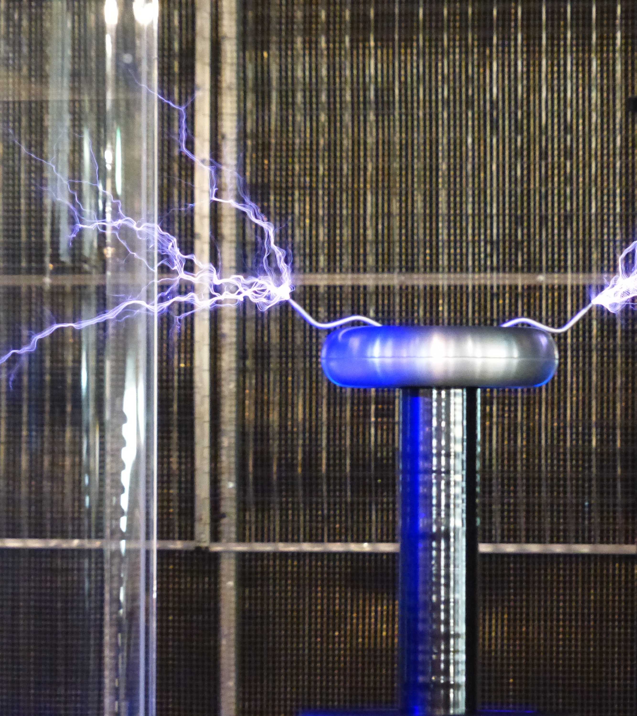
C’est quoi l’énergie
Exploration autour de l’énergie, des idées reçu a la réalité physique…

Slide 2
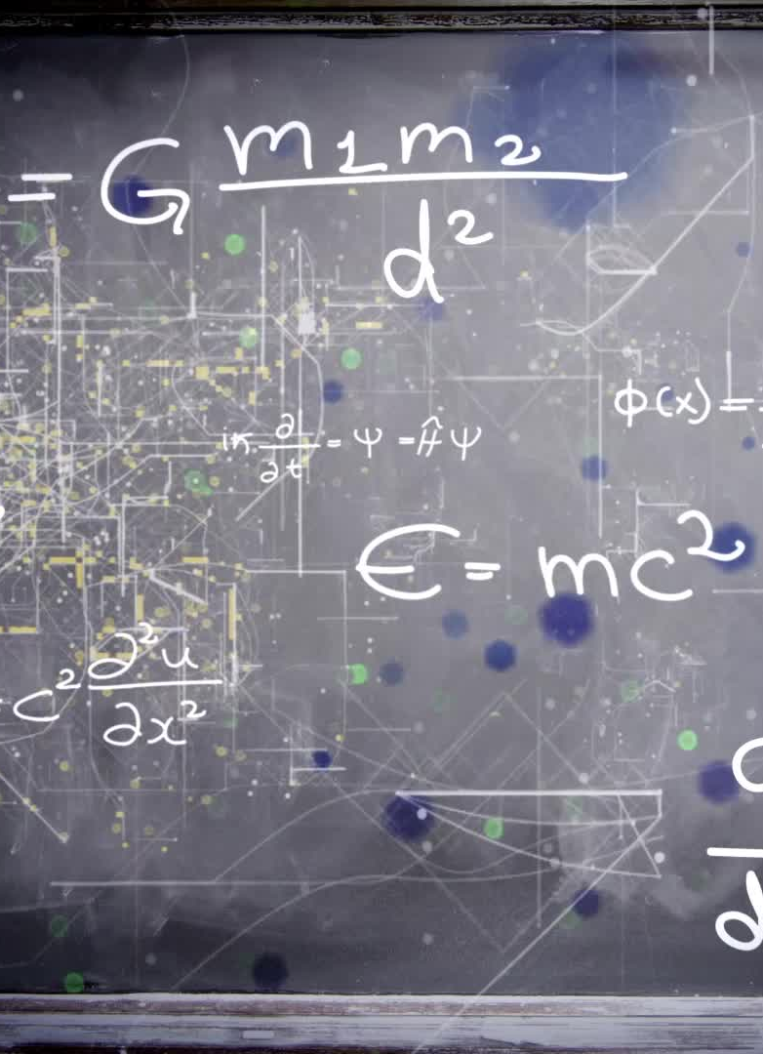
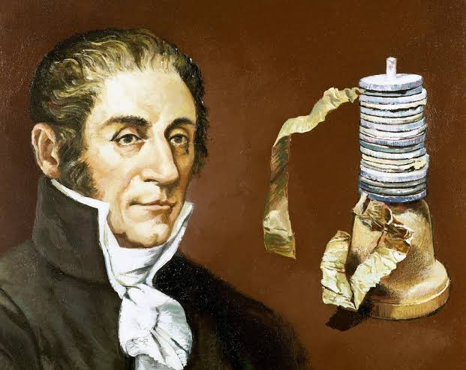
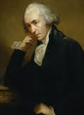
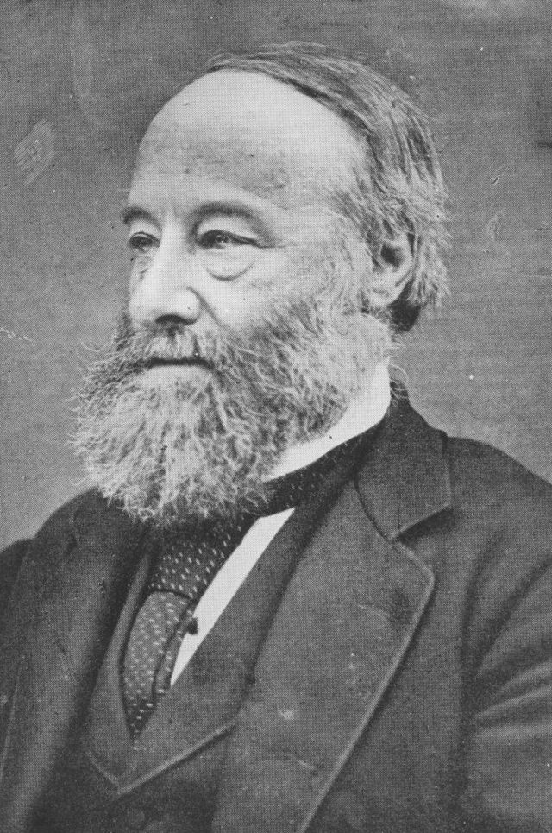
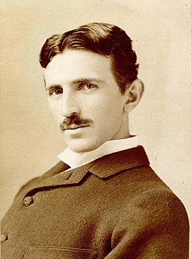
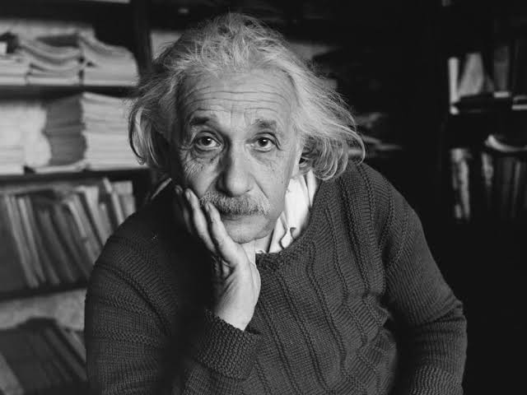
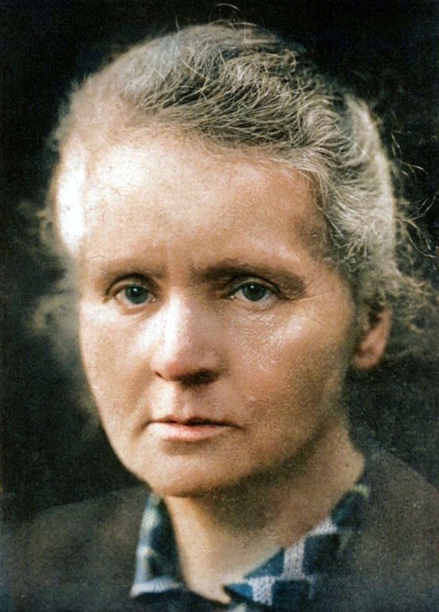
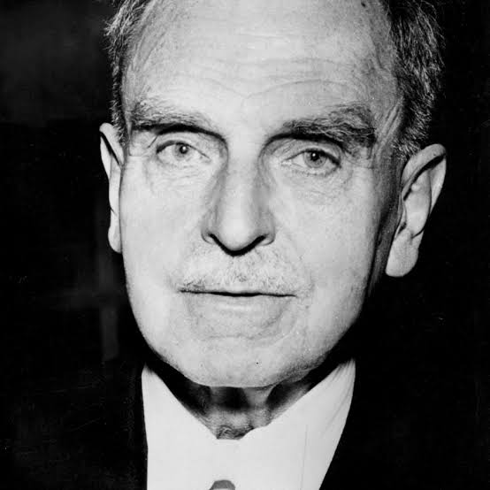
Plan de l’activité
Connaissance et idée autour de l’énergie
Définition théorique
Source d’énergie
Description d’un cyclo générateur
Expérience d’alimentation de différents appareil
  Test de différent appareil électrique du quotidien
Réflexions et conclusion

Slide 3
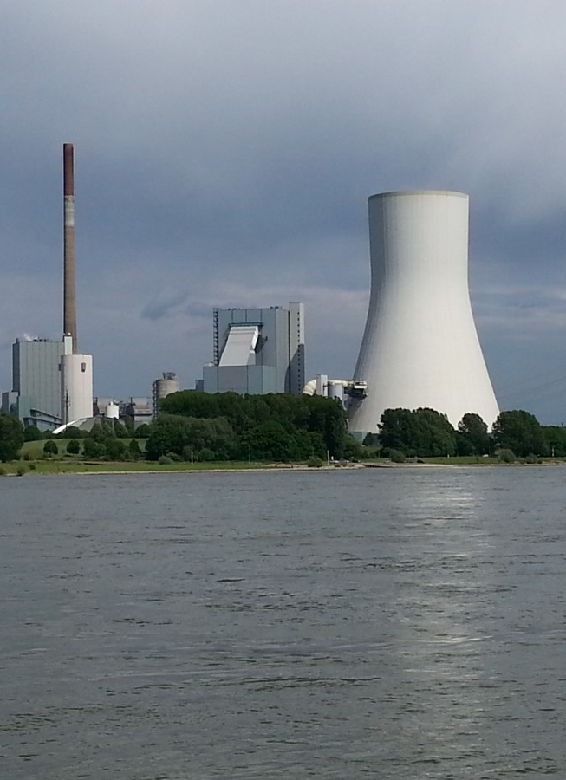
L'énergie selon la perspective de la physique
Définition: En physique, l'énergie est définie comme la capacité d’un système à produire un travail, transférer de la chaleur ou provoquer un changement d’état ou de mouvement.
Le travail d'une force est l'énergie fournie par cette force lorsque son point d'application se déplace (l'objet subissant la force se déplace ou se déforme)
Première loi de Newton: La première loi de Newton (principe d'inertie) indique que tout corps conserve son état de mouvement à moins qu'une force ne lui soit appliquée.
Energie [j]= Puissance [W] x Temps[s]
Energie délivré/consommé
  Wh= Puissance x Temps [s]
Puissance mécanique = Force [N] x Vitesse [m/s] ou Couple [Nm] x vitesse rotative [rad/s]
Puissance électrique = Tension [V] x Courant [A]

Slide 4

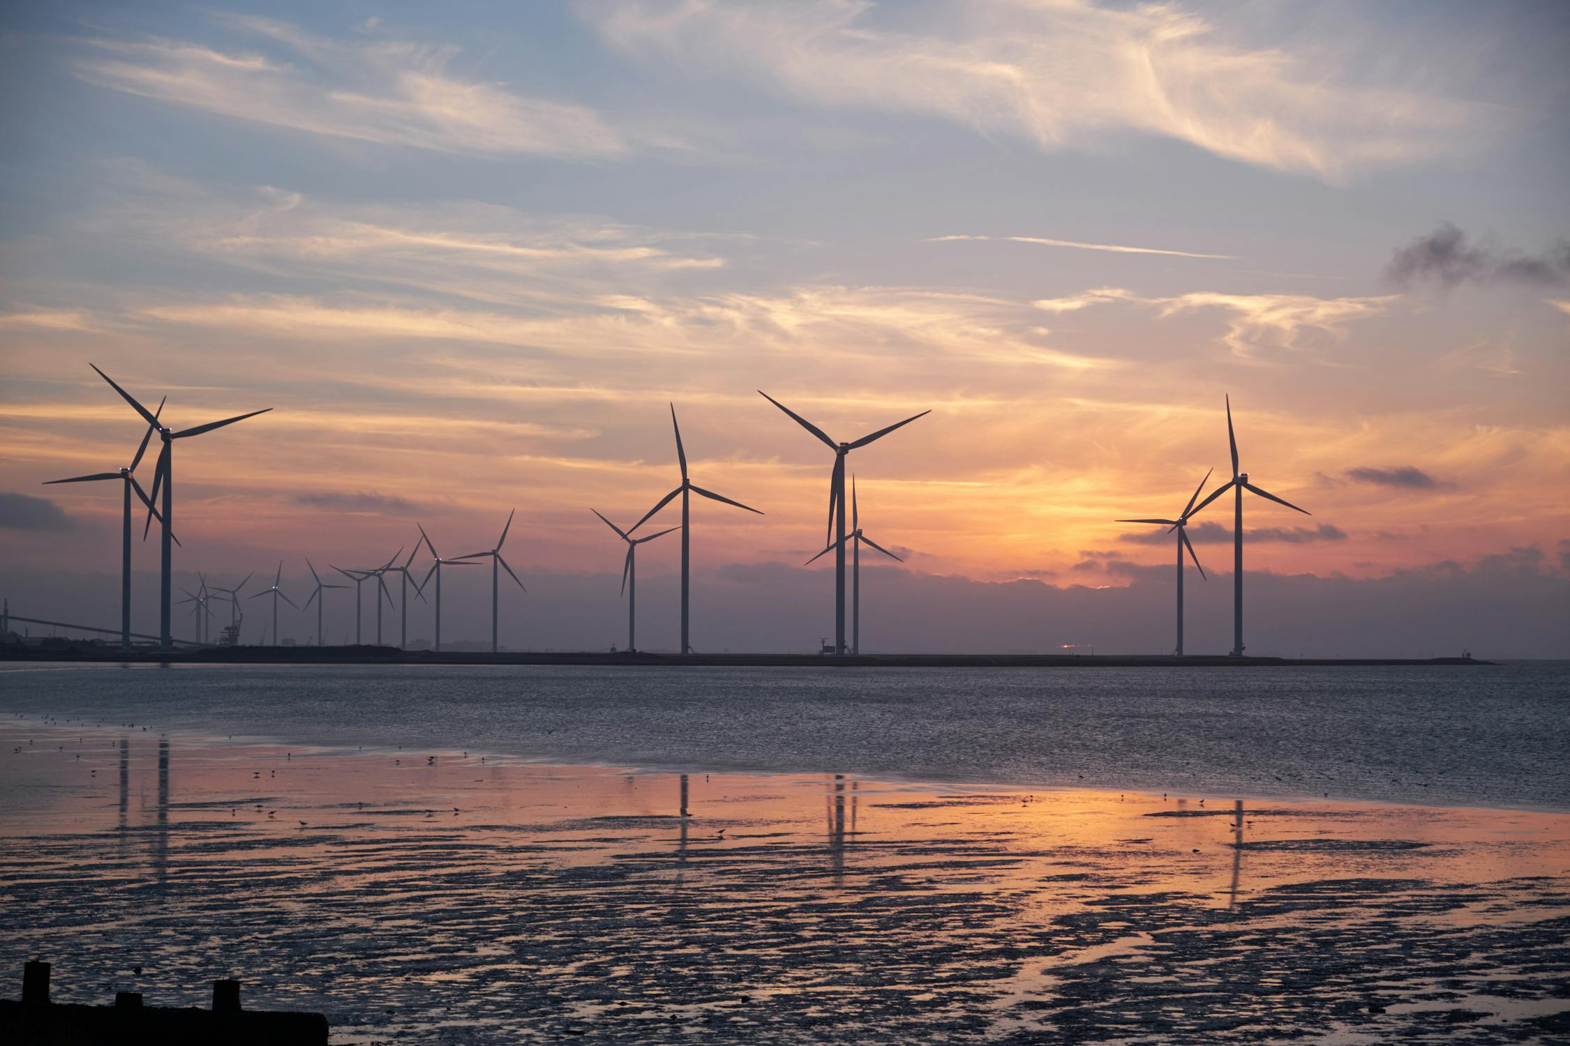
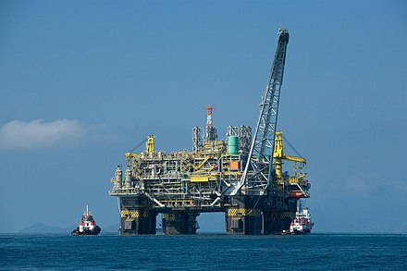
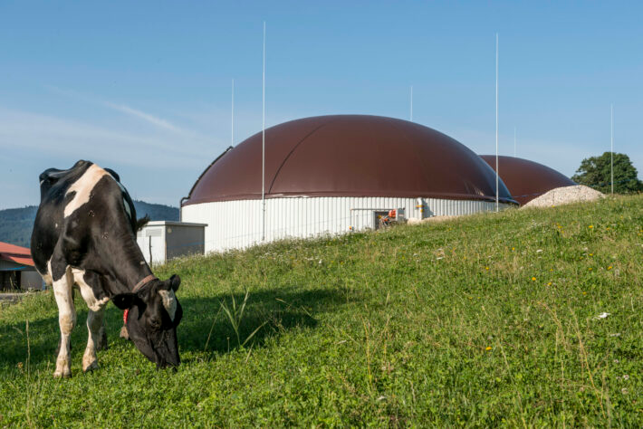
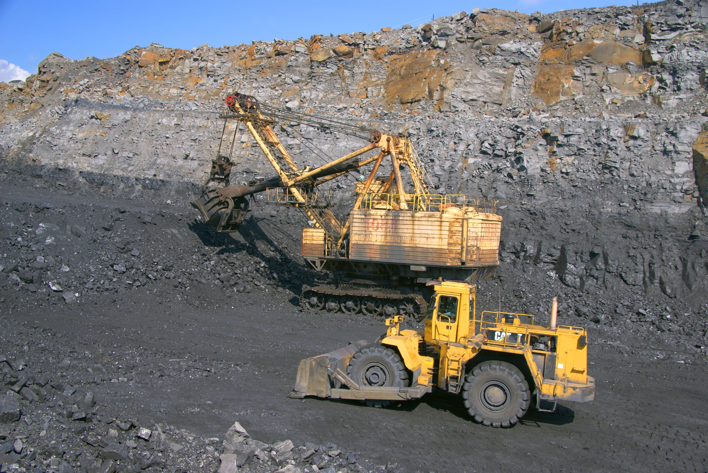
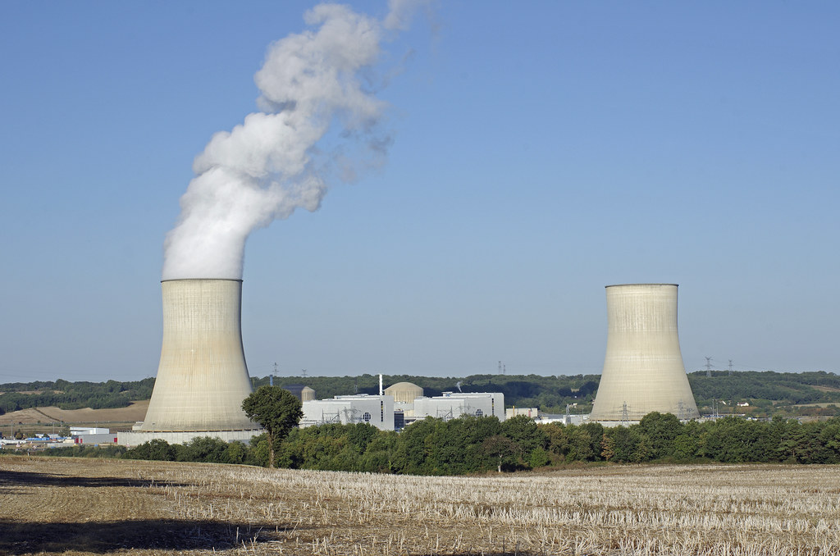
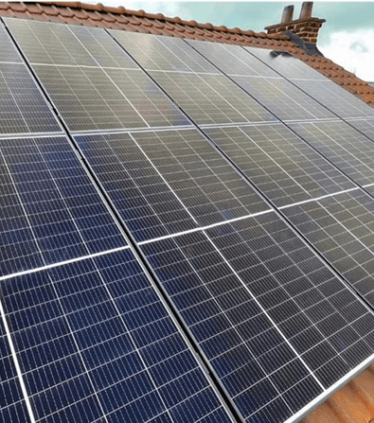
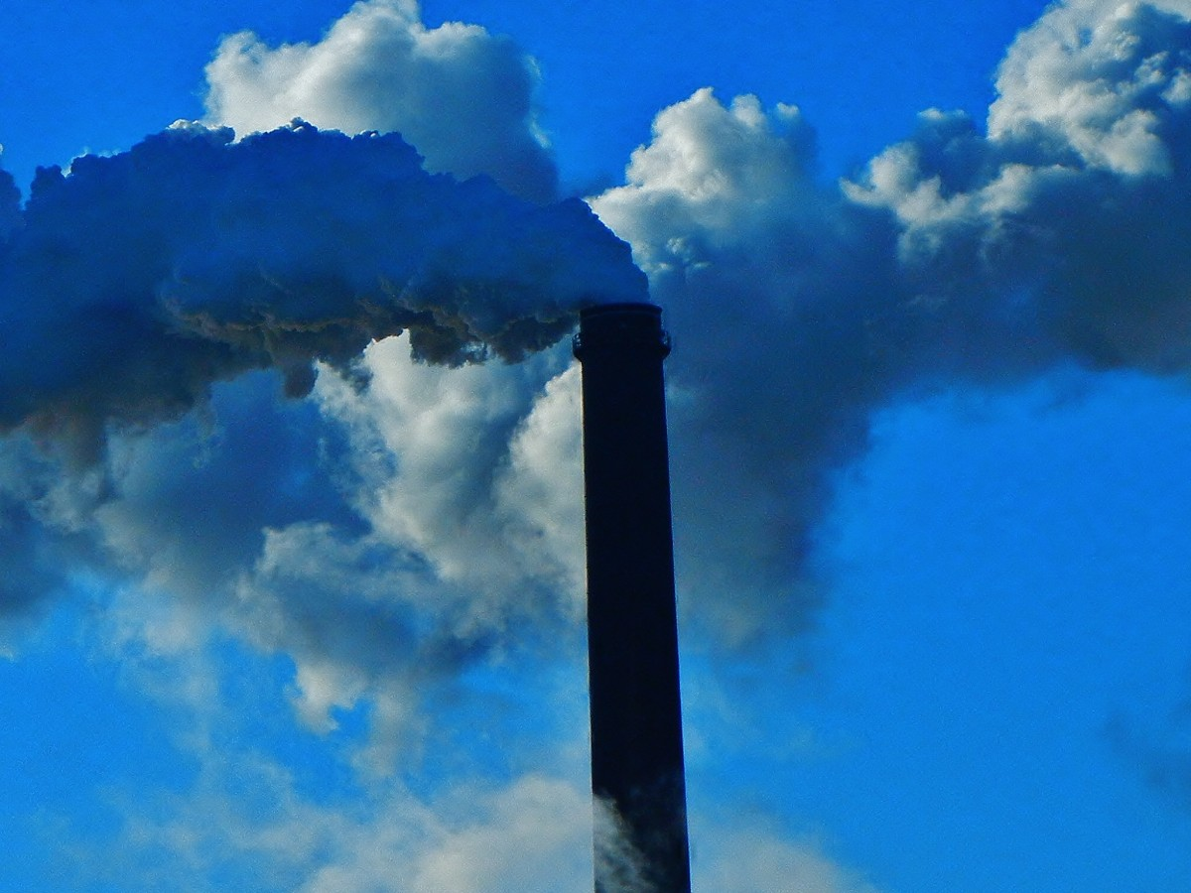
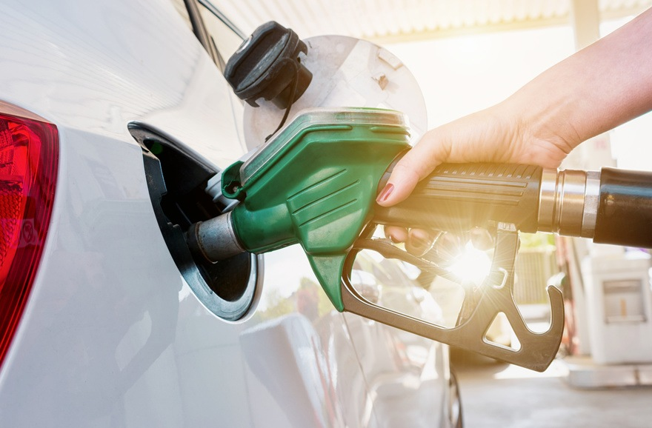
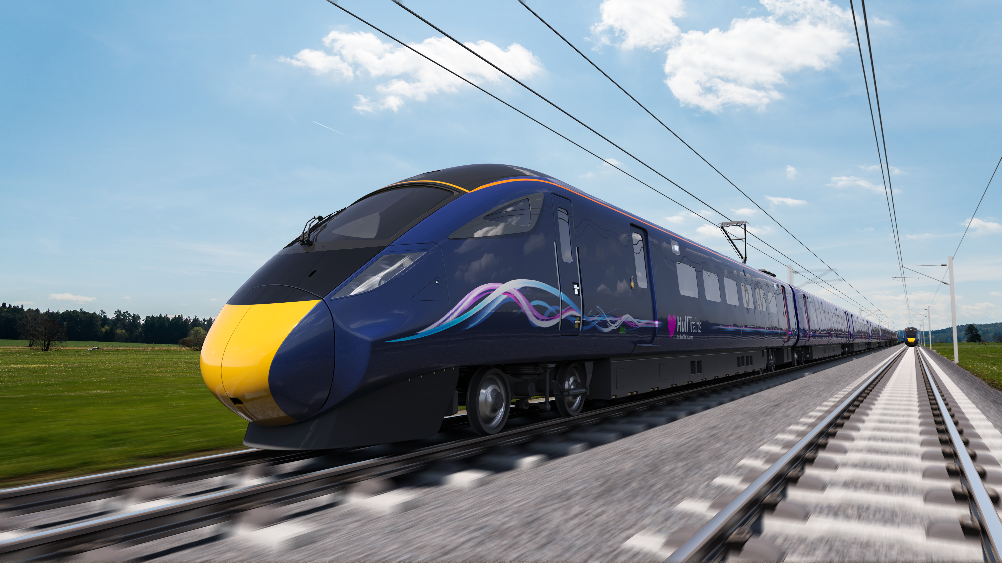
Source d’énergie et type d’énergie ou comment produire de la chaleur ou un mouvement ou du courant électrique
  Énergie solaire
  Énergie éolienne
  Énergie à partir de biogaz
  Énergie hydraulique
  Énergie géothermique
  Humaine
  Cinétique et potentiel
  Énergie charbon
  Énergie essence/gaz
  Énergie nucléaire
  Énergie chimique
Cette photo par Auteur inconnu est soumise à la licence CC BY-NC-ND
Cette photo par Auteur inconnu est soumise à la licence CC BY
Cette photo par Auteur inconnu est soumise à la licence CC BY

Slide 5
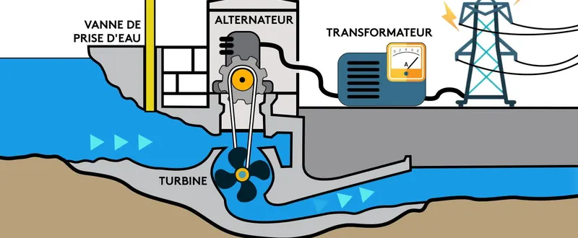




Comment générer de l’électricité

Slide 6
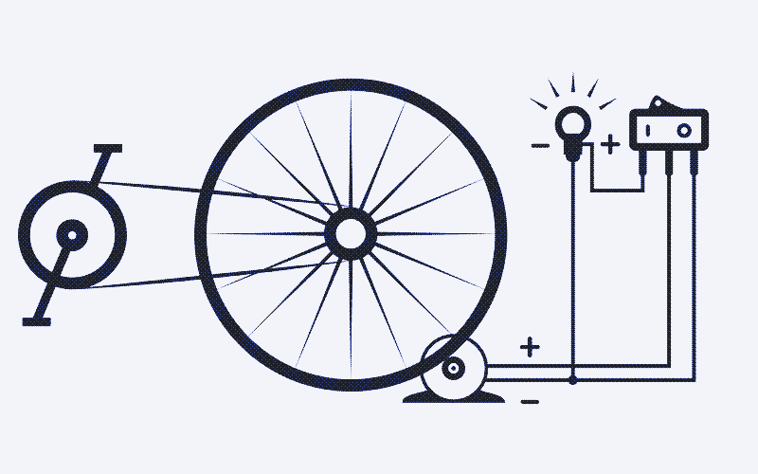
Description d’un cyclo générateur

Slide 7
Combien sa coût d’utilisé de l’électricité
Chargé un ou plusieurs téléphone?
Une batterie de vélo
Un ordinateur
De la lumière
Chauffer de l’eau

